Slide 1
本周作业
P57. 4
P58. 6
P59. 7
P60. 10
P61. 11
P62. 13
P64. 17
P65. 18
【补】14
作业提示：
1.不需保留作图过程
2.不准画虚线
建议：每次作业前听音乐30分钟
作业提交：请每页作业纸上都写上“班级-姓名-学号”
交作业时间：周六（4月30日）20:00前
交作业地点：线下同学交至：新水313门口信箱(牟鹏)；线上同学拍照/扫描后转成PDF文件提交至：网络学堂(文件名：学号-姓名.pdf）

Slide 2


内容提要
学习内容
视图(基本视图，向视图，局部视图，斜视图）
剖视图(全剖，半剖和局部剖)

Slide 3


本章的重点和挑战性学习内容
重点学习内容：
多种视图表达方法(基本视图、向视图、局部视图和斜视图）
剖视图（全剖视图、半剖视图和局部剖视）
挑战性学习内容：
多种表达方法的综合运用
完成真实机件的表达方案

Slide 4
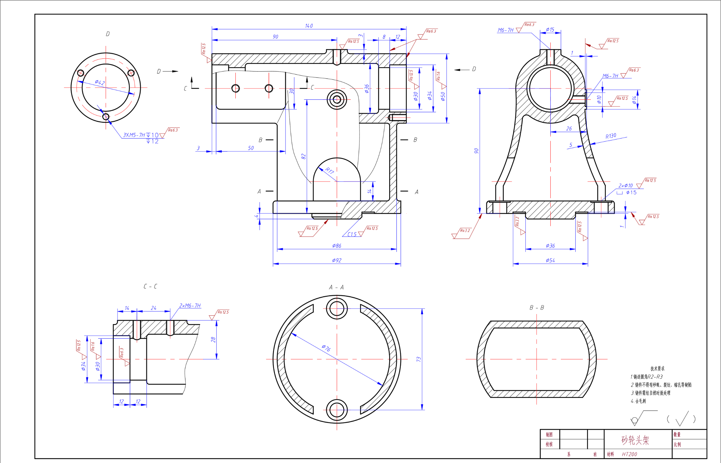
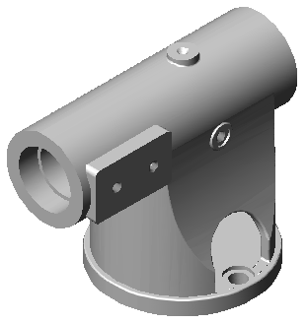
知识回顾
讨论：形体视图方案分析

Slide 5
知识回顾
思考：如何表达更加复杂的形体？
1、二维视图（2D）的表达方法
在三视图的基础上，需要更丰富的表达手段：
外形－－多个视图
内形－－剖视图
断面－－断面图
2、三维几何模型（3D）的表达方法
计算机三维几何造型
目标：准确、简洁、清晰地表达机件

Slide 6
8.1 视图

Slide 7
8.1 视图
视图：指工程上表达形体的正投影图。
基本投影面
再增加三个投影面构成六个基本投影面
将物体分别向六个基本投影面投射

Slide 8
8.1.1 基本视图
基本视图
仰视图
左视图
主视图
后视图
右视图
俯视图

Slide 9
8.1.1 基本视图
基本视图的配置
仰视
右视
主视
左视
后视
俯视
注：按规定位置配置时一律不标注。
明确“三等关系”

Slide 10

8.1.2 向视图
向视图
向视图是可自由配置的视图
B
B
E
C
D
C
D
F
E
F
视图名称：“X” 标在视图上方
标注
投射方向：“ ”及相同字母“X”

Slide 11
8.1.3 局部视图
局部视图
将形体的某一部分向基本投影面
投射所得的视图，称为局部视图
标注
A
视图名称：
“X”
投射方向：
A
“ ”及相同字母“X”
用波浪线表
示断裂边界
特点：局部表达，解决了重复表达的问题

Slide 12
8.1.3 局部视图
局部视图
当局部结构完整且外轮廓封闭，
波浪线可省略。
B
B

Slide 13
8.1.3 局部视图
局部视图
局部视图可按基本视图的配置形式配置，也可按向视图的配置形式配置。
按基本视图配置，可省略标注。

Slide 14
8.1.4 斜视图
斜视图
问题：当物体的表面与投影面成倾斜位置时，其投影不反映实形。
解决方法：
V
A
★增设一个与倾斜
表面平行的辅助
投影面。
★将倾斜部分向辅
助投影面投射。
H
斜视图：物体向不平行于基本投影面的平面投射所得的视图。

Slide 15
8.1.4 斜视图
斜视图的画法
字母靠近箭头端，
符号方向与旋转
方向一致。
A
A
A
画斜视图的注意事项：
• 断裂边界用波浪线表示，通常按投射方向配置和标注
• 允许将斜视图旋转配置，但需在斜视图上方注明。
特点：引入倾斜投影面，解决了实形表达的问题

Slide 16
8.2 剖视图

Slide 17
8.2 剖视图
问题分析
当机件的内部形状较复杂时，视图上将出现许多虚线，不便于看图和标注尺寸。
解决办法？
采用剖视图

Slide 18
8.2 剖视图
剖视图形成
假想用一剖切面将机件剖开
移去剖切面和观察者之间的部分
将其余部分向投影面投射
在剖面区域内画上剖面符号

Slide 19
8.2 剖视图
剖视图绘图要点：剖 移 视
• 确定剖切面的位置。
• 想象哪部分移走了？剖面区域的形状？哪些部分投射时可见？
• 剖面区域内画上剖面符号：45°间隔均匀的细实线。

Slide 20
8.2 剖视图
剖视图的标注
剖视图名称
剖视图名称
A — A
“X－X” (字母或阿拉伯数字)
剖切符号
1) 表示剖切位置：线宽1-1.5d, 线长 6 -7 mm, 不与轮廓线相交
2) 箭头画在剖切线外端，表示投射方向
A
A
剖切面名称
字母“X”注在剖切符号外侧
剖切符号
字母
4d
箭头画法
d

Slide 21
8.2 剖视图
剖视图的标注
A — A
下列情况可省略标注：
◆ 剖视图按基本视图关系配置时，可省略箭头。
◆ 当单一剖切面通过机件的对称（或基本对称）平面，且剖视图按基本视图关系配置时，可不标注。
A
A

Slide 22

8.2 剖视图
画剖视图应注意的问题
“假想”剖开，取剖视后其它
视图不受影响，仍为完整图形。
易漏
A — A
 剖切面一般通过物体的对称平
面或基本对称平面（以保证图
形内不出现不完整的要素）,
并平行或垂直某一投影面。
 将其余部分投影后，所有可见
的线均画出，不能遗漏。
易漏
 剖视图与其它视图配合，结构
形状已表达清楚时虚线不画。
A
A
 与剖切面接触的部分必须画剖
面符号：
同一物体的各视图剖面符号
必须一致；
方向、间隔必须一致
金属及不指明材料剖面符号
为 45°斜线。

Slide 23
剖视种类
剖视图名称
1.单一剖切平面
(1) 全剖视图
例：
A-A
剖面符号
投影方向
A
A
剖面名称
剖切位置
适用：外形较简单，内形较复杂，而图形不对称（剖切方向）

Slide 24
取剖视后，沿投影方向上能看到的部分都应画出。
A
-
-
A
B B
C
-
C
A
A
B
B
C
C

Slide 25
剖视图或其他视图上已经表达清楚的结构,在其他视图上，此部分结构的投影为虚线时,虚线省略不画。
但没有表示清楚的结构，允许画少量虚线。
A
A
A－A

Slide 26
通用剖面线:细实线，与图形的主要轮廓或剖面区域的对称线成45°，同一物体的各个剖面区域的剖面线画法应一致。
当剖面线与图形的主要轮廓线或剖面区域的轴线平行时，剖面线应画成与水平成30°或60°角，但其倾斜方向与其他图形的剖面线一致。
A
A
30°
A－A

Slide 27
（2）半剖视图
A—A
视
图
全
剖
视
图
当机件具有对称面时,以对称面为界,一半画成剖视,另一半按视图绘制。
A
A
A—A
B
B
半剖视图
一半为视图
一半为剖视图
B—B
对称线为界（非实线）
A
A
适用：内外形都需要表达，而形状又对称或基本对称时。

Slide 28
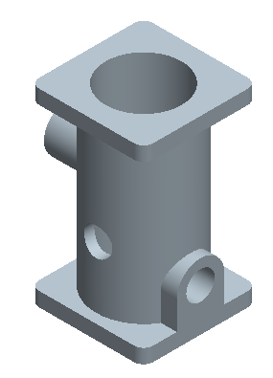
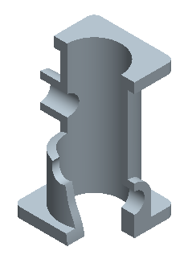
8.2 剖视图
局部剖视图
例：
以波浪线为界，局部的剖开机件。
不能穿
空而过
波浪线的画法：
不得与任何线重合
A
A
不能超出轮廓线
形体已表达清楚，虚线不再画出

Slide 29
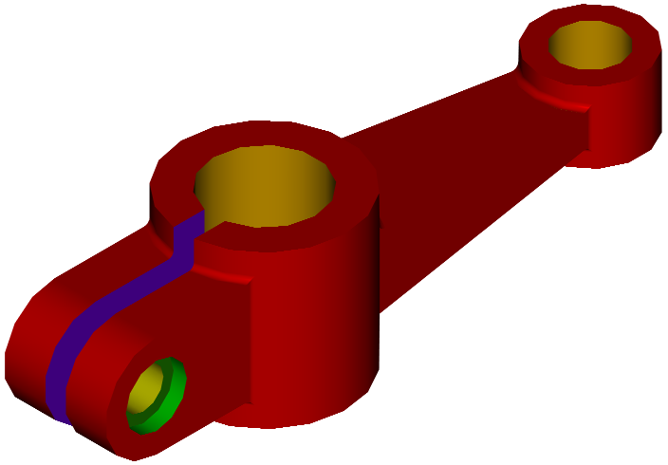
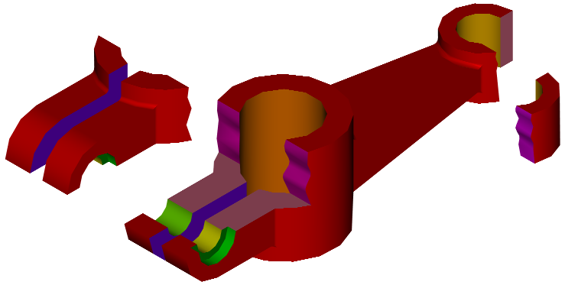
8.2 剖视图 – 局部剖
应用范围：
局部剖是一种较灵活的表示方法，适用范围较广。
(1) 只有局部内形需要剖切表示，而又不宜采用全剖视时。

Slide 30
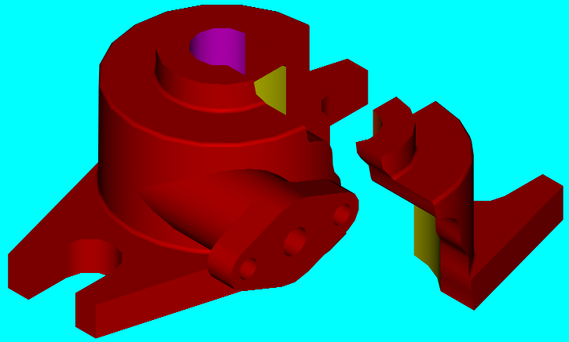
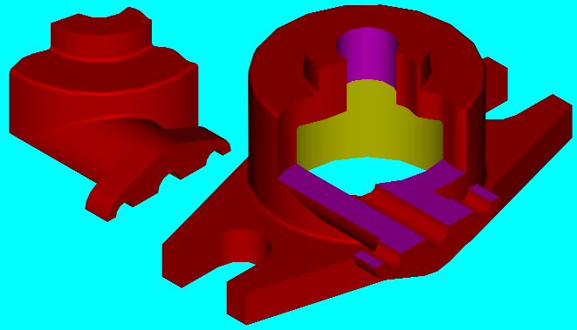
8.2 剖视图 – 局部剖
(2) 当不对称机件的内、外形都需要表达时。

Slide 31
8.2 剖视图 – 局部剖
(3) 当对称机件的轮廓线与中心线重合，不宜半剖时。
正确
错误
(4) 实心杆上有孔、槽时，应采用局部剖视。

Slide 32
本节知识要点
剖视图概念
剖、移、视
表达物体的内部形状
为何剖
避免虚线(重影)造成的层次不清
虚线处不能标注尺寸
剖切面应通过孔的轴线、物体的对
称面，避免产生不完整的结构要素
何处剖
依物体内、外形的结构形状特点及
复杂程度而定
如何剖

Slide 33

本节知识要点
剖视图的种类
适用于外形简单内形复杂
不对称的物体
全剖视图
适用于内、外形均须表达
且形状对称的物体
半剖视图
适用于内、外形均较复杂且
形状不对称的物体
较灵活，但要避免支离破碎
局部剖视图

Slide 34
本节知识要点
画剖视图应注意的问题
可见线必须全部画出，不要漏线。
结构已表达清楚，虚线不画。
同一物体各剖视图的剖面线画法
应一致（方向、间隔）

Slide 35

下一讲内容预告:
表达方法（断面图、规定画法和简化画法）
尺寸标注

